Slide 1
Contest 3 Solution
RoBa269@gmail.com

Slide 2
Picking Problem
贪心问题,求最多的不重叠的区间
将区间按终点排序, 记录当前已选择区间的最右位置r,O(n)扫描所有区间,若当前区间[s,e]起点s>=r,则选择该区间,并更新r=e.
…区间图的最大独立集…

Slide 3
The K-th City
Dijkstra求单源最短路,记录下所有结点的距离和编号信息,排序,取出第k个元素即可.

Slide 4
Nuanran’s Game
扩展Euclid算法
若n % gcd(x,y,z) != 0则无解
若(x,y)为二元方程ax+by=m的一个解,则(xk,yk)为方程ax+by=mk的解
若(x,y)为二元方程ax+by=m的一个解,则(x+bk,y-ak)仍为方程的解. (k=1,2,..)

Slide 5
Magic Bean
一个想法: dp[t][i]表示时间t后走到i点的方案数. 则转移方程:
dp[t+1][i] = ∑dp[t][j] (若边(j,i)存在)
对于每个t,累加所有的dp[t][i]即可
Time Limit Exceed

Slide 6
Magic Bean
建立N*N的矩阵A,若图中有边(i,j),则A[i][j]=A[j][i]=1. 且主对角线元素为1
建立1*N的矩阵B,其中B[0][0]=1,其余元素均为0
每走一步,相当于右乘矩阵A一次,BA^{t}即为t时间后的状态

Slide 7
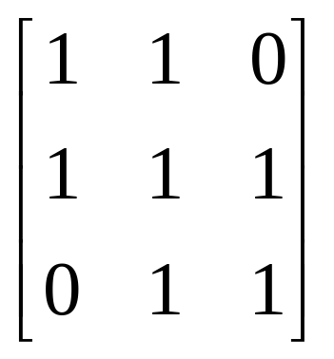
Magic Bean
[1, 0, 0] = [1, 1, 0]
[1, 1, 0] = [2, 2, 1]

Slide 8
Magic Bean
则所求结果为B(1+A+A²+…+A^{t})中所有元素之和
矩阵乘法:分治法 O(K^3*logN)
A^{k} = (A^{k/2})² (若k为偶数)
A^{k} = (A^{k/2})²A (若k为奇数)

Slide 9
Magic Bean
解法一:
设F(t)= (A+A²+…+A^{t}),则同样用分治法可得
F(t)=(A+…+A^{t/2})+(A+…+A^{t/2})A^{t/2}
=F(t/2)+F(t/2)A^{t/2} (若t为偶数)
F(t)=F(t/2)+F(t/2)A^{t/2}+A^{t} (若t为奇数)

Slide 10
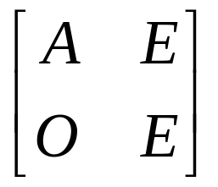
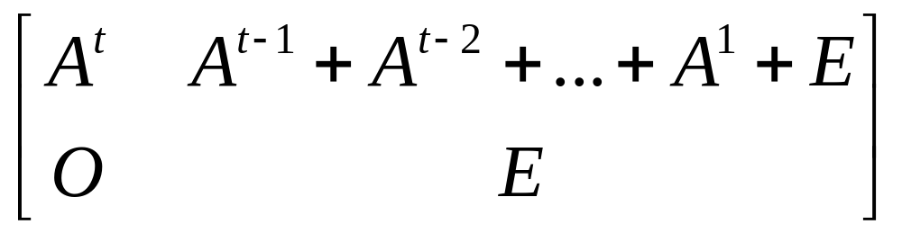
Magic Bean
解法二:
建立2N*2N矩阵M=
则M^{t}=

Slide 11
Magic Bean
解法三:
新加一个结点,令所有结点都有一条指向它的边. 即构建(N+1)*(N+1)的矩阵C, 第N+1行为0,第N+1列为1. 直接求C^{t}即可.

